Slide 1

CANVAS PROBLEMA
PROBLEMA A SER SOLUCIONADO:
QUAIS DADOS RETRATAM A RELEVÂNCIA
DESSE PROBLEMA?
(descreva o problema a ser solucionado
Baixo reaproveitamento: Menos de 4% dos resíduos sólidos reciclados no Brasil passam por processos eficientes de triagem automatizada, segundo dados do SNIS.
Erros de separação: A triagem manual apresenta uma taxa de contaminação de lotes de até 25%, reduzindo o valor de venda do material reciclado (SNIS).
Saúde do trabalhador: Cerca de 30% dos trabalhadores de triagem manual relatam lesões por esforços repetitivos (LER/DORT) ou acidentes com materiais perfurocortantes (SNIS).
Gargalo produtivo: O tempo médio de triagem manual limita a capacidade de processamento das plantas de reciclagem de pequeno porte a apenas 15 kg/hora por operador (SNIS).
FONTES!!
QUAL CONTEXTO E OU ÁREA ESSE PROBLEMA AFETA OU
ESTÁ INSERIDO?
(identifique o campo de estudo em que o problema está inserido)
Área Técnica: Mecatrônica Industrial, Automação de Processos, Eletropneumática e Microcontroladores.
Setores Afetados: Indústria de Reciclagem, Logística Reversa, Gestão Ambiental e Manufatura Reversa.
Socioambiental: Acúmulo de resíduos em aterros por falta de triagem rápida e exposição contínua de pessoas a ambientes insalubres.
*
QUAL OU QUAIS CAUSAS RAÍZES DESSE PROBLEMA?
(identifique a causa do problema - pq esse problema ocorre?)
Alto custo da automação comercial: As soluções industriais existentes no mercado possuem custo elevado, sendo inviáveis para pequenas empresas e cooperativas.
Dependência da triagem visual humana: Ausência de sensores de baixo custo capazes de detectar automaticamente as propriedades físicas dos materiais (ex: condutividade, opacidade, densidade).
Falta de integração entre etapas: Linhas de transporte operam de forma desconectada dos sistemas de tomada de decisão e atuação física.
PROBLEMA/DES

Slide 2
CANVAS PROBLEMA
Uso de Sensores Industriais: Estudos da área de Automação indicam que a combinação de sensores indutivos (para detecção de metais) e sensores ópticos (para contagem e presença) atinge eficiência superior a 95% na classificação de materiais em movimento. (REFERÊNCIA BIBLIOGRÁFICA)
Arquitetura Embarcada de Baixo Custo: A utilização de microcontroladores (como Arduino ou ESP32) ou CLPs didáticos reduz em até 80% o custo de prototipagem em comparação com painéis industriais tradicionais. (REFERÊNCIA BIBLIOGRÁFICA)
Atuação Eletropneumática: A literatura de Mecânica Técnica aponta os cilindros pneumáticos de duplo efeito como a solução ideal para desvio rápido de objetos em esteiras transportadoras devido ao seu baixo tempo de resposta.(REFERÊNCIA BIBLIOGRÁFICA)
CONCLUSÕES SOBRE O PROBLEMA
O QUE A BIBLIOGRAFIA RETRATA SOBRE ESSE TEMA?
Quais são as suas conclusões sobre o problema após a leitura dos textos? Cite pelo menos 2 conclusões.
Viabilidade: É viável resolver o problema criando um sistema compacto de esteira seletora integrando sensores, lógica de programação e acionamento eletropneumático.
Ganha-Ganha: A automação melhora a segurança do trabalhador e aumenta drasticamente a velocidade e a pureza do material reciclado.

Slide 3
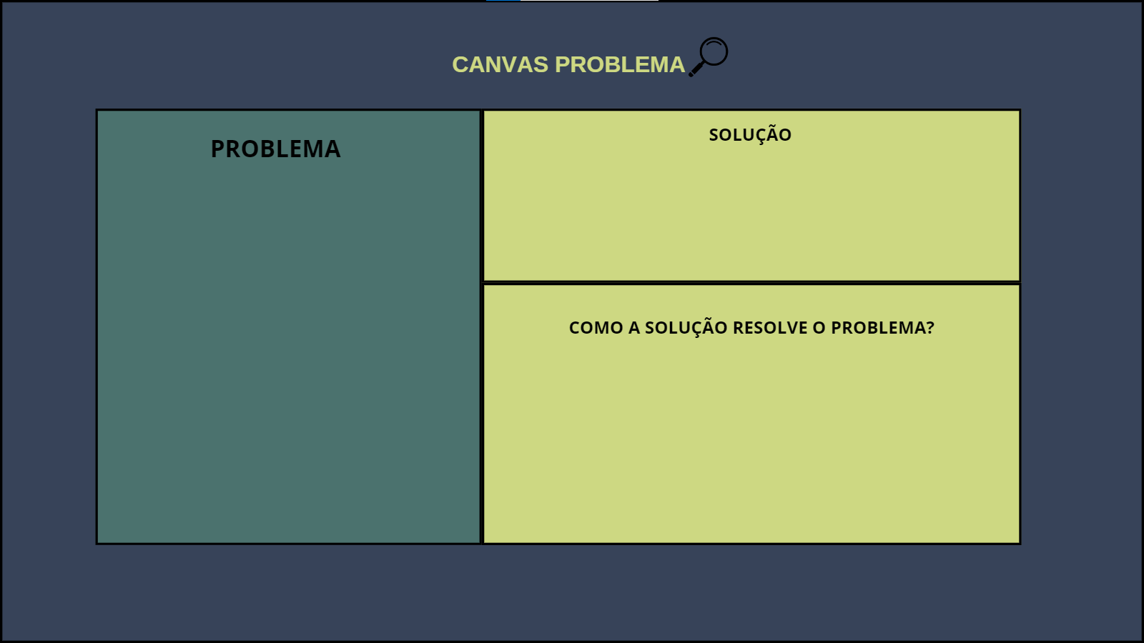
Descreva em 1 linha o problema que você irá solucionar.
Ineficiência, baixa taxa de precisão e riscos à saúde operacional no processo de triagem e separação manual de resíduos recicláveis em pequenas indústrias e cooperativas.
Dê um nome para sua solução (1 linha)
Esteira Seletora Automatizada por Sensores e Atuação Pneumática.
Descreva como a sua solução funciona, como ela irá resolver o problema.
Detecção: O objeto avança pela esteira acionada por um motor CC/redutor. Um sensor óptico detecta a presença da peça.
Identificação: Um sensor indutivo analisa se o objeto contém propriedades metálicas.
Decisão e Controle: O microcontrolador/CLP processa as leituras em milissegundos e calcula o tempo de deslocamento do item.
Atuação: No momento exato em que a peça metálica passa pelo ponto de descarte, um pistão pneumático é acionado via válvula solenoide, empurrando a peça para o recipiente correto. Peças não metálicas seguem direto.
Resultado: Elimina o contato humano com resíduos e garante triagem contínua com mais de 98% de precisão.
EQUIPE:

